Slide 1
Modulo di Economia e Gestione delle imprese Lezione 11 Analisi del macro-ambiente

Slide 2
Agenda
Le forze del macro-ambiente
L’ambiente politico-istituzionale
L’ambiente economico
L’ambiente socio-demografico
L’ambiente tecnologico
L’ambiente naturale
L’ambiente legale-normativo
Progetto di Teledidattica - Dr.ssa Annarita Sorrentino

Slide 3
Analisi dell’ambiente esterno
L’ambiente esterno o macro-ambiente costituisce l’insieme delle forze, dei fenomeni e delle tendenze di carattere generale che condizionano le scelte e i comportamenti dell’impresa e di tutti gli attori del sistema competitivo.
Il macro-ambiente rappresenta il contesto istituzionale, economico, culturale, tecnologico, ecc. riferito all’area geografica dove opera o. intende operare l’impresa.
Le variabili che compongono il macro-ambiente non sono direttamente controllabili dall’impresa, tuttavia, attraverso le proprie azioni, l’impresa può condizionarne l’intensità e modificare la direzione con cui possono verificarsi.

Slide 4
I livelli di analisi
«COSTRUTTO MULTIDIMENSIONALE»
SISTEMA AMBIENTE
Progetto di Teledidattica - Dr.ssa Annarita Sorrentino
Genco, Calvelli, 2018

Slide 5
Analisi dell’ambiente esterno
MACRO-AMBIENTE
VARIETA’
VARIABILITA’
Progetto di Teledidattica - Dr.ssa Annarita Sorrentino
L’analisi strategica dell’ambiente esterno è l’attività volta a raccogliere, selezionare, elaborare informazioni che consentano al decisore di disporre di un quadro attuale e prospettico dell’ambiente in cui opera l’impresa.
Analisi PESTEL:
Politics
Economics
Social
Technology
Environment
Legal

Slide 6
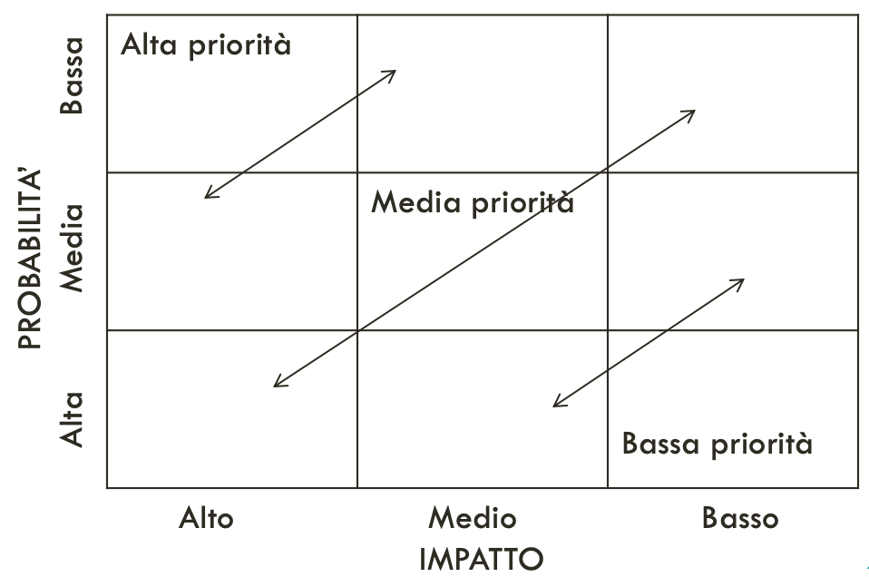
Analisi dell’ambiente esterno
Le imprese devono pervenire a una selezione delle variabili che più delle altre possono configurarsi come opportunità o minacce.
MATRICE DELLE PRIORITA’

Slide 7
L’ambiente politico-istituzionale
L’analisi dell’ambiente POLITICO-ISTITUZIONALE si propone di individuare l’insieme delle politiche adottate dai governi in materia di attività economica, che possono influenzare l’assetto competitivo di alcuni settori.
I fattori politici influenzano in modo significativo la vita delle imprese:
Rilevante presenza dello Stato in molti settori produttivi:
regolamentazioni governative, settoriali e legali, formali e informali, alle quali l’impresa deve attenersi
Es: Regulation/Deregulation, politica fiscale, leggi ambientali, tutela della concorrenza, diritto societario, ecc.
Settori soggetti a pressioni politiche dalla società civile
Limitazioni e vincoli
Es: sicurezza alimentare e controllo della filiera sollecitati dagli attivisti, dalle organizzazioni dei diritti dei consumatori, ecc.
…In Italia negli ultimi anni: Deregulation; riforma del diritto societario; Devolution; ingresso nell’UE…

Slide 8
L’ambiente economico
L’analisi dell’ambiente ECONOMICO ha come obiettivo quello di individuare e osservare la posizione attuale e i futuri cambiamenti delle principali variabili che caratterizzano gli scenari macroeconomici nazionali ed internazionali quali, ad es.:
Le diverse tipologie di produzione (industriale, agricola, terziaria)
Il reddito disponibile delle famiglie
Gli investimenti
I tassi di cambio
I tassi di inflazione nazionali e internazionali
Il costo del lavoro
Il costo del denaro
Studio dell’ambiente economico
Individuazione dello «stato» del ciclo economico.

Slide 9
L’ambiente economico
→ ANDAMENTO DEL PIL:
Fase di crescita; di recessione; di depressione; di ripresa
→ I CICLI ECONOMICI SONO COSTITUITI DA SOTTO-CICLI:
Ciclo breve di Kitchin→ 2-4 anni, guidato dalla necessità delle imprese di ricostituire le scorte quando l’economia si appresta ad uscire da una recessione
Ciclo medio di Juglar → 7-10 anni, guidato dall’impennata degli investimenti in beni strumentali e attrezzature
Ciclo di Kuznets → 25 anni, segue la durata degli investimenti in infrastrutture
Cicli lunghi di Kondratiev
(50-60 anni)
Il soggetto economico che deve assumere decisioni strategiche deve valutare la posizione dell’impresa/settore rispetto al ciclo dell’economia.

Slide 10
L’ambiente socio-demografico
L’ambiente SOCIO-CULTURALE è l’insieme dei valori, credi, tradizioni, linguaggi, stili di vita, tipici delle diverse culture, nonché le modalità organizzative proprie della società civile (sindacati, organizzazioni politiche, etc.). Esso consente di identificare i modelli culturali prevalenti in un’ area paese e i loro futuri cambiamenti.
L’analisi dell’ambiente
DEMOGRAFICO individua le principali tendenze relative alla struttura demografica della popolazione appartenente all’area-paese in cui l’impresa opera o intende operare in futuro; include tutti i fenomeni che incidono sulla dinamica e sulla struttura della popolazione, in termini di classi di età, sesso e gruppi etnici.

Slide 11
L’ambiente socio-demografico
ECOLOGISMO
SALUTISMO
EDONISMO
MASS CUSTOMIZATION
…in Italia negli ultimi anni: riduzione del tasso di crescita della popolazione, incremento tasso di invecchiamento, riduzione del numero di componenti per famiglia, riduzione dei matrimoni; aumento del tasso di occupazione femminile e cambiamento dei flussi migratori.
Progetto di Teledidattica - Dr.ssa Annarita Sorrentino
NUOVE FAMIGLIE, SPENDING SINGLE, PANK

Slide 12
L’ambiente tecnologico
L’ambiente TECNOLOGICO è quel sottosistema costituito dall’insieme delle tecnologie il cui impatto si diffonde oltre i confini dell’impresa e dei singoli ambienti competitivi.
La tecnologia può avere una profonda incidenza sulle fonti del vantaggio competitivo e quindi sconvolgere le relazioni concorrenziali fra le imprese. La tecnologia più di altri fattori contribuisce alla crescita economica.
Si consideri ad esempio l’impatto attuale e potenziale delle innovazioni connesse:
alle biotecnologie, che vengono impiegate nell’industria alimentare per la produzione di prodotti di qualità superiore
ai nuovi materiali più leggeri, che comportano nuove opportunità per le case automobilistiche
alle tecnologie dell’informazione ed alle loro applicazioni (multimedialità, network, etc.)

Slide 13
L’ambiente tecnologico
L’innovazione tecnologica può incidere su:
􏰀Barriere all’entrata 􏰀Livelli di efficienza delle produzioni
􏰀Scelte di outsourcing
I maggiori cambiamenti hanno riguardato:
L’automazione e lo sviluppo dell’ICT
Lo sviluppo dei trasporti e delle comunicazioni
Il generale sistema industriale
INDUSTRY 4.0

Slide 14
L’ambiente naturale
L’ambiente NATURALE identifica le dotazioni naturali ed in generale dei fattori country specific dell’area-paese in cui l’impresa si colloca.
Esso, quindi, è inteso come “bacino di dotazioni materiali ed immateriali”. Indispensabili all’attività di impresa.
VARIABILE GEOGRAFICA
Scelta di localizzazione → teoria di WEBER (costi di trasporto)
AGGLOMERAZIONI DISTRETTUALI
ECONOMIE DI AGGLOMERAZIONE
Progetto di Teledidattica - Dr.ssa Annarita Sorrentino

Slide 15
L’ambiente naturale
SOSTENIBILITA'
APROCCIO TRIPLE BOTTOM LINE:
Sostenibilità economica
Sostenibilità sociale
Sostenibilità ambientale
Istanze ambientali mosse dagli stakeholder → predisposizione di incentivi e vincoli
PROTOCOLLO DI KYOTO

Slide 16
L’ambiente giuridico-normativo
L’ambiente GIURIDICO-NORMATIVO è l’insieme di regole, attinenti al lavoro, all’ambiente, alla tutela del consumatore, alla concorrenza, al governo societario e sono la concretizzazione degli orientamenti politici e dei condizionamenti esercitati dalla società civile.
CIVIL LAW vs. COMMON LAW
ECONOMIE DI MERCATO LIBERALI; ECONOMIE COORDINATE; ECONOMIE DI MERCATO IN VIA DI SVILUPPO
Progetto di Teledidattica - Dr.ssa Annarita Sorrentino

